Slide 1
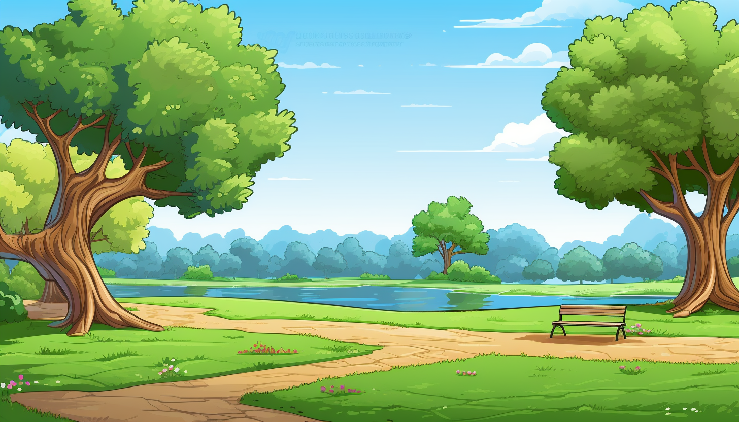

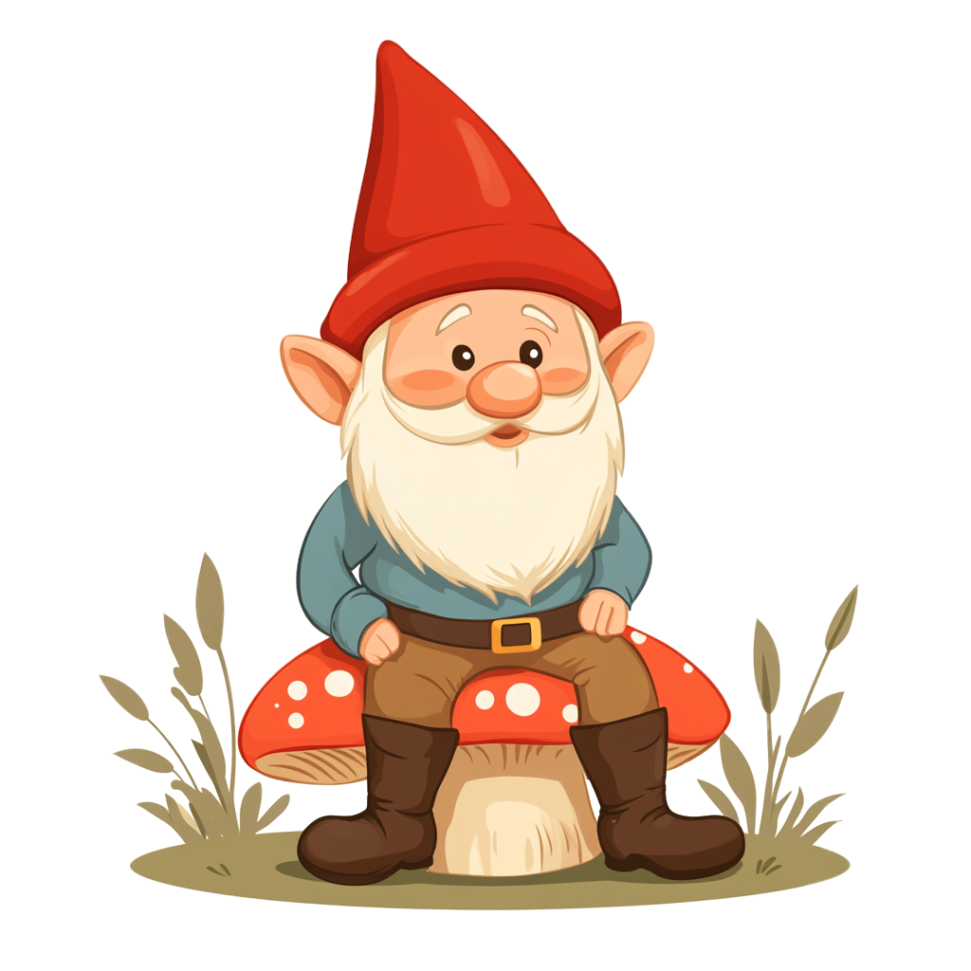

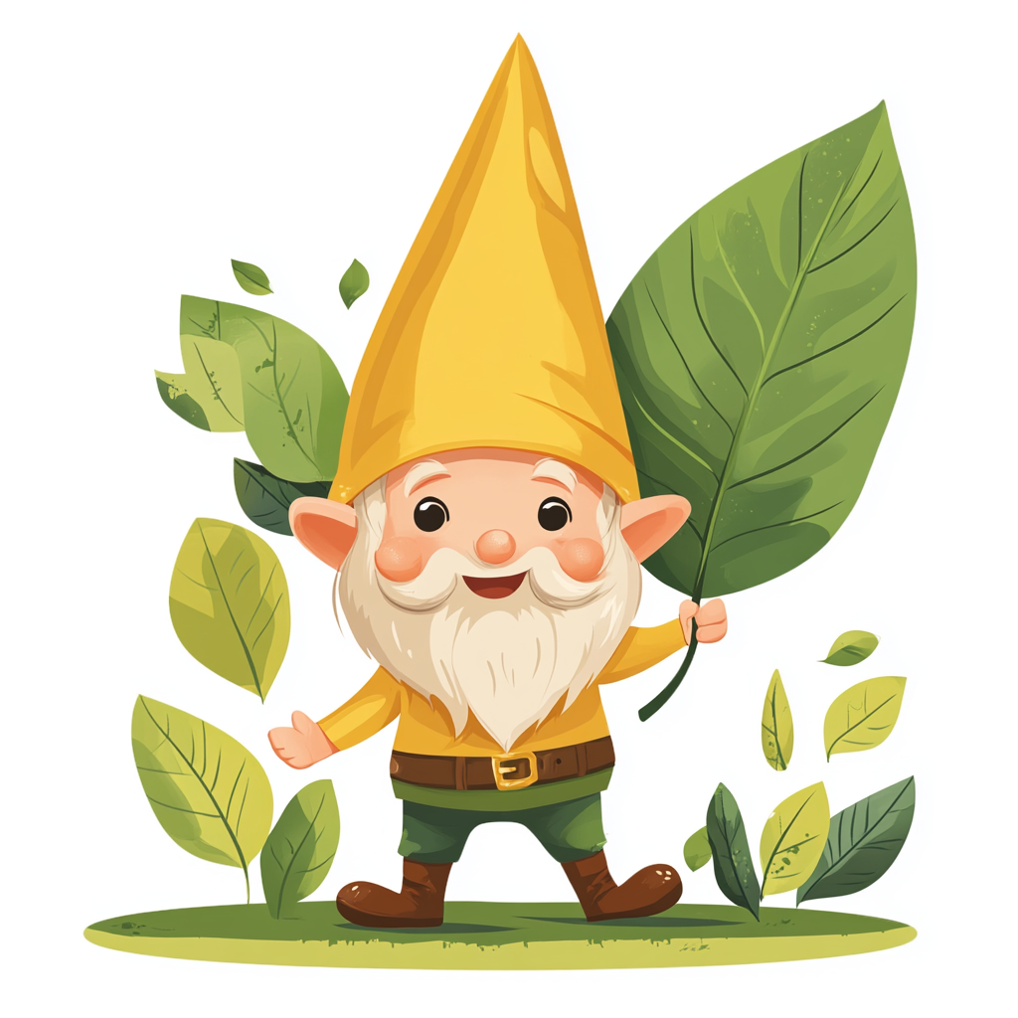
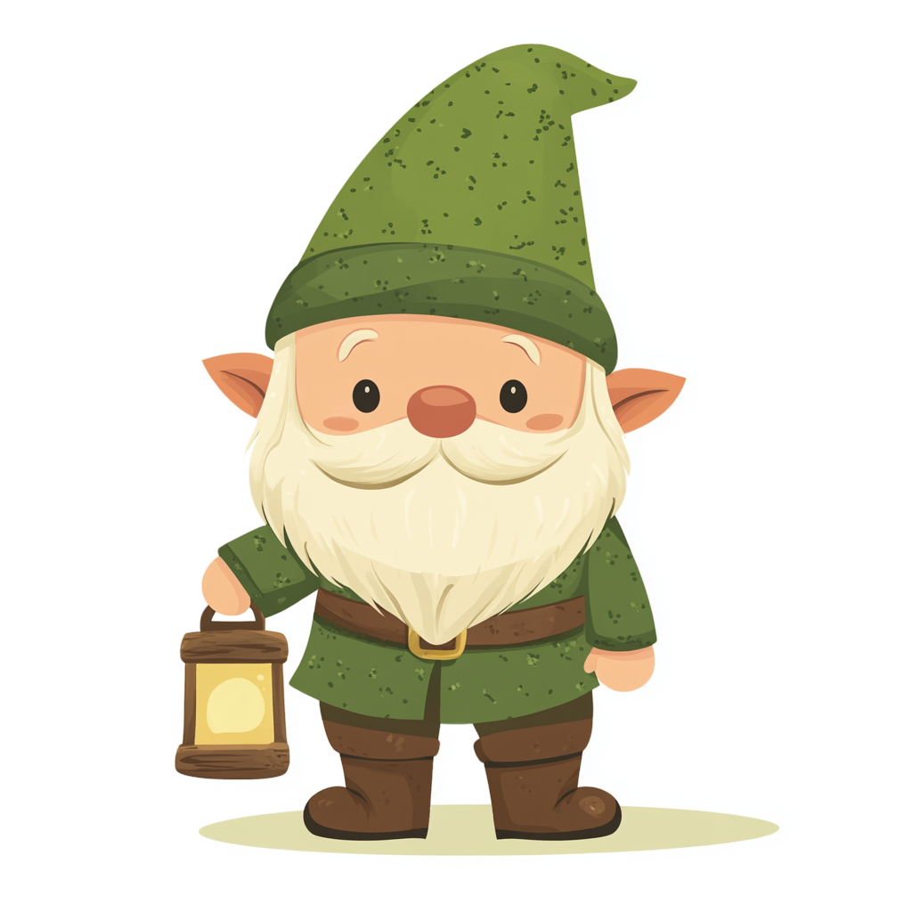
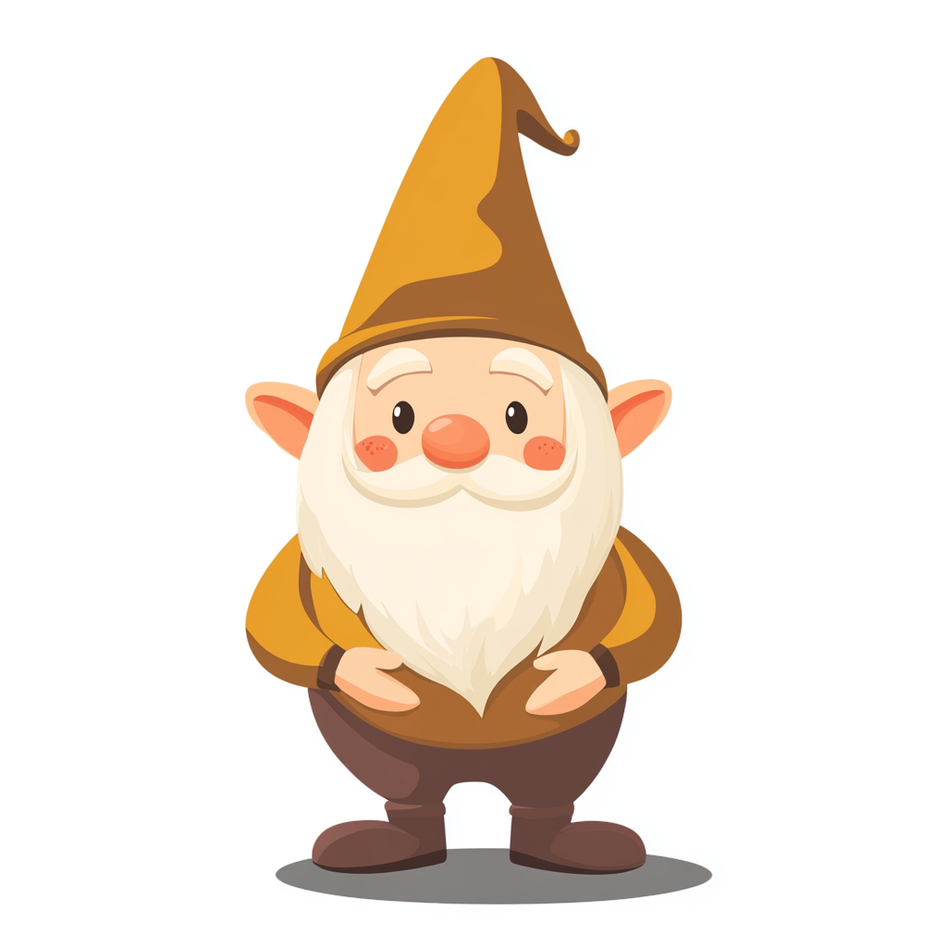
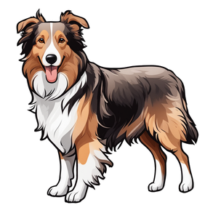
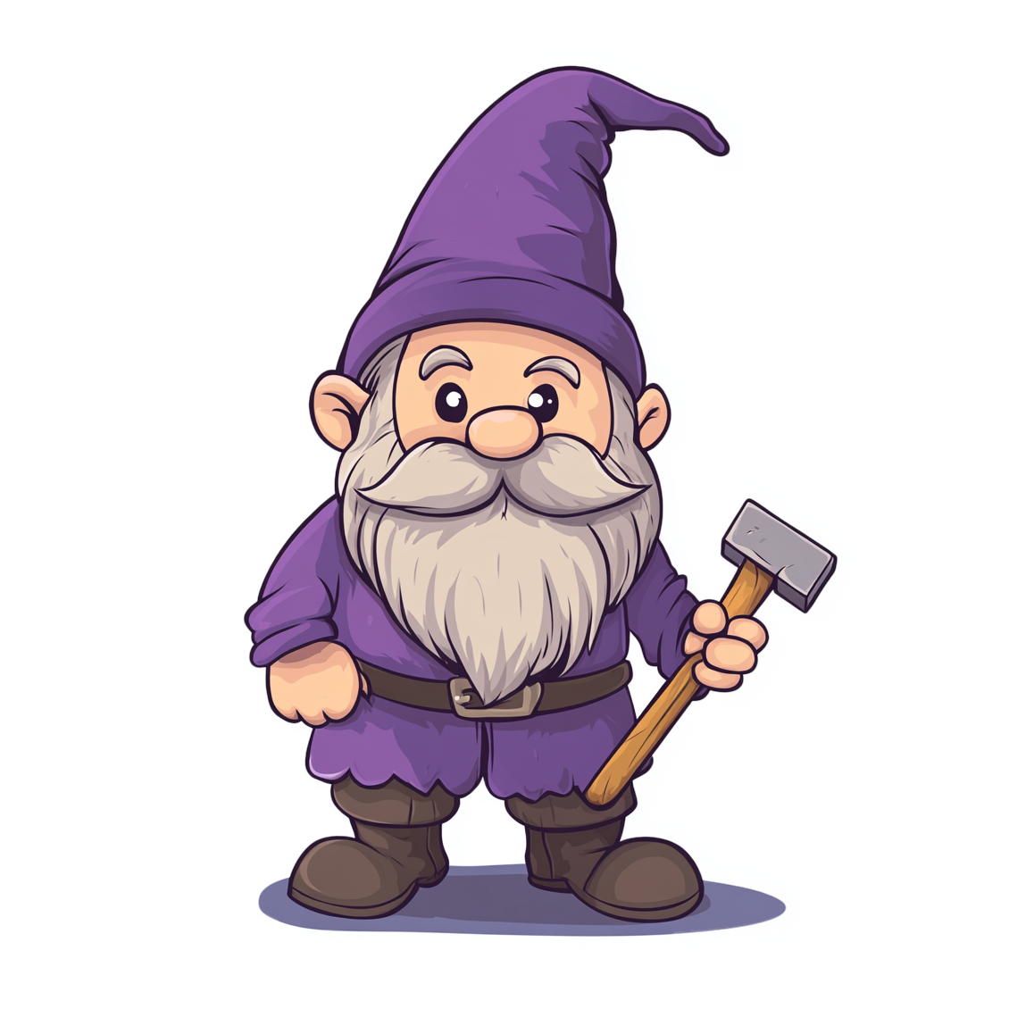
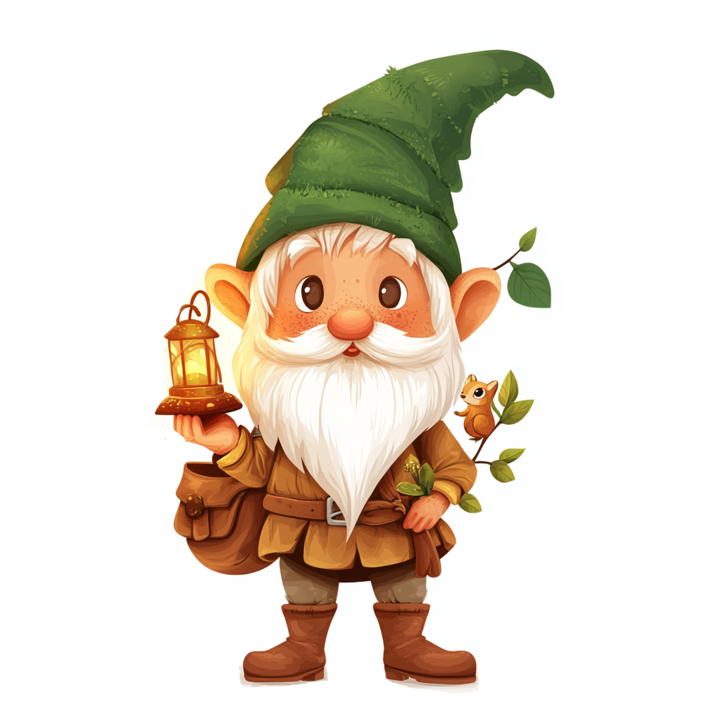
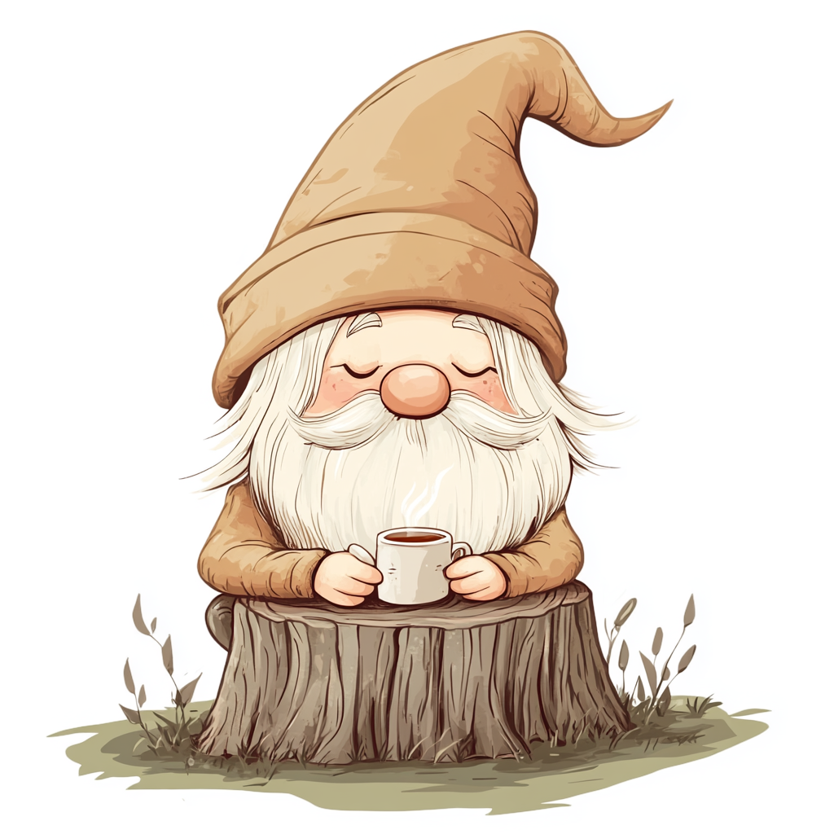

Дні тижня
Вранці ми із добрим ділом
Привітали …..
Ніченька минула скоро
Трудовий іде …...
Спритна, вміла, молода
Вже настала …….
Йде четвертий день тепер,
Називається …...
Діло добре ладиться
Як настала …….
Дома скрізь кипить робота
Як почався день …...
А субота з хлібом-сіллю
Привела сестру ……
ПОНЕДІЛОК
ВІВТОРОК
СЕРЕДА
ЧЕТВЕР
П’ЯТНИЦЯ
СУБОТА
НЕДІЛЮ

